Slide 1
Dynamique des populations
Partie 1

Slide 2
POPULATION
Système écologique = populations interconnectées +
environnement physico-­‐chimique
Individus éphémères, population permanente
Population :
  Transmission héréditaire des caractères
  Variabilité génétique et phénotypique
  Adaptation aux changements de l’environnement
C’est donc la population et non l’individu, la pièce élémentaire

Slide 3
Population : ensemble d’individus de même espèce
Les limites dépendent de l’objectif de l’étude,
Les individus communiquent, interagissent
  S’apparier pour reproduction, concurrence pour l’utilisation des ressources (nourriture, site de ponte, abris, partenaires), coopérer (ressource, anti-­‐prédateur), transmettre parasites, …
Population = système

Slide 4
Le système « population »
l’effectif
La distribution spatiale des individus
la structure d’age
la structure génétique
L’organisation sociale
Les variables d’état :
Variables aﬀectées par les processus démographiques
cinétique, = dynamique de la population

Slide 5
Processus démographiques
Processus démographiques
  Natalité
  Mortalité
  Emigration
  Immigration
  (Croissance individuelle)
Dépendent des propriétés des individus, l’eﬀectif, et de l’environnement :
  système population-­‐environnement

Slide 6
Métapopulation : un ensemble de populations de même espèce séparées dans l’espace mais connectées par des ﬂux d’individus ou de propagules (pollen, graines, spores)
  Unité génétique
  Extinction/recolonisation
« Population fragmentée », i.e., est devenu fragmentée
« Sous-­‐populations », « Patch »
« Sources vs puits »
1980s, prise de conscience de l’hétérogénéité et fragmentation, extinctions
Etude de dispersion

Slide 7
L’environnement de la population
Nécessite connaître la biologie de l’organisme
  Capacités sensorielles, exigences écophysiologiques, comportement, …
  Ecologie : connaissance de la population et celle de son environnement
Environnement :
  Cadre climatique, physico-­‐chimique
  Source de nourriture (espèces proies, éléments minéraux, matière organique morte, selon les cas)
  Ennemis naturelles (prédateurs, parasites, herbivores)
  Nombreuses autres populations qui peuvent interagir
    Négative (compétition), Positive (mutualisme, symbiose)
  Espèces qui modiﬁent l’environnement
  Les congénères et leurs eﬀets

Slide 8
Moyennes et variabilité des facteurs
  Dans l’espace, le temps,
  Amplitude, fréquence, prévisibilité
Hétérogénéité
  Types de patches dans l’environnement
  Distribution dans l’espace
  Mouvement des individus dans l’espace
Levins (1962), MacArthur and Levins (1964) :
environnements à gros grain
environnements à grain ﬁn

Slide 9
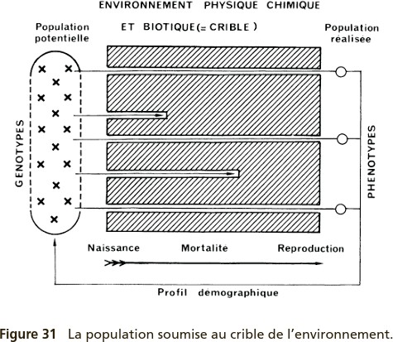

Slide 10
Trois type d’utilisation du milieu
L’environnement est donc déﬁni par rapport au type d’organisme étudié
Problème d’échelle
Unité de temps : la durée moyenne qui sépare deux générations successives
  Temps de génération, T
Unité d’espace : la superﬁcie moyenne du domaine vital (espace ou s’inscrivent toutes les activités d’un même individu)
Notion de prévisibilité de l’environnement
Dans l’espace, dans le temps

Slide 11
Facteurs immédiats / ultimes
En: proximate factors / ultimate factors
Facteurs immédiats : déclenchent règlent ou perturbent actuellement le déroulement de processus biologique (comment)
  Longueur de jour, seuil thermique, déclenchement de comportement reproductif
Facteurs ultimes : facteurs qui, au cours de l’évolution, ont déterminé et maintiennent les modalités dudit processus (pourquoi)
  L’aﬄux printanier de nourriture (coïncider la naissance avec)
Distinction pas toujours évident. Deux points de vue.

Slide 12
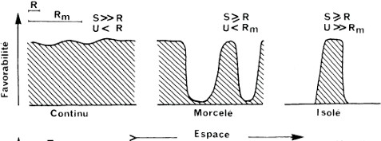
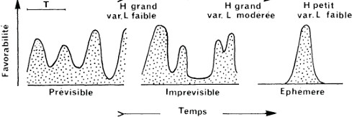

Slide 13
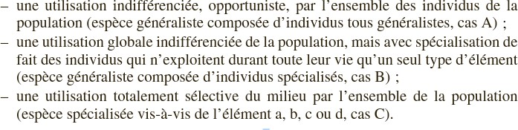
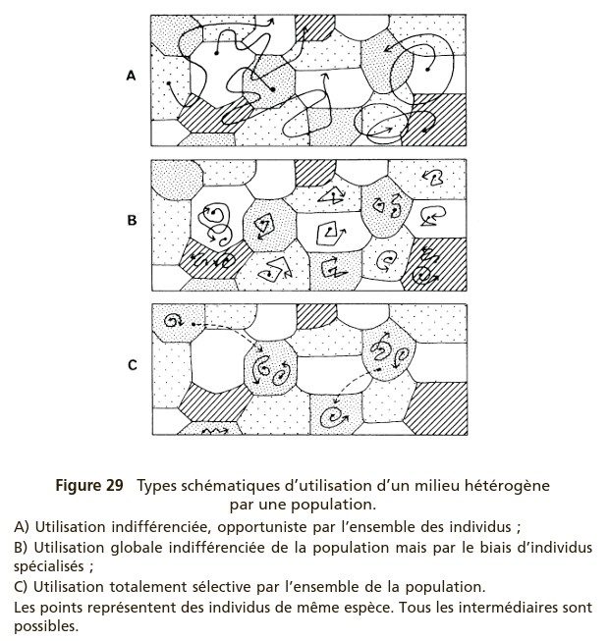

Slide 14
